Slide 1
Qui est français?

Slide 2

Elle est française?

Slide 3
Oui, elle est française.

Slide 4
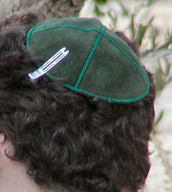
Il est français?

Slide 5
Oui, il est français.

Slide 6
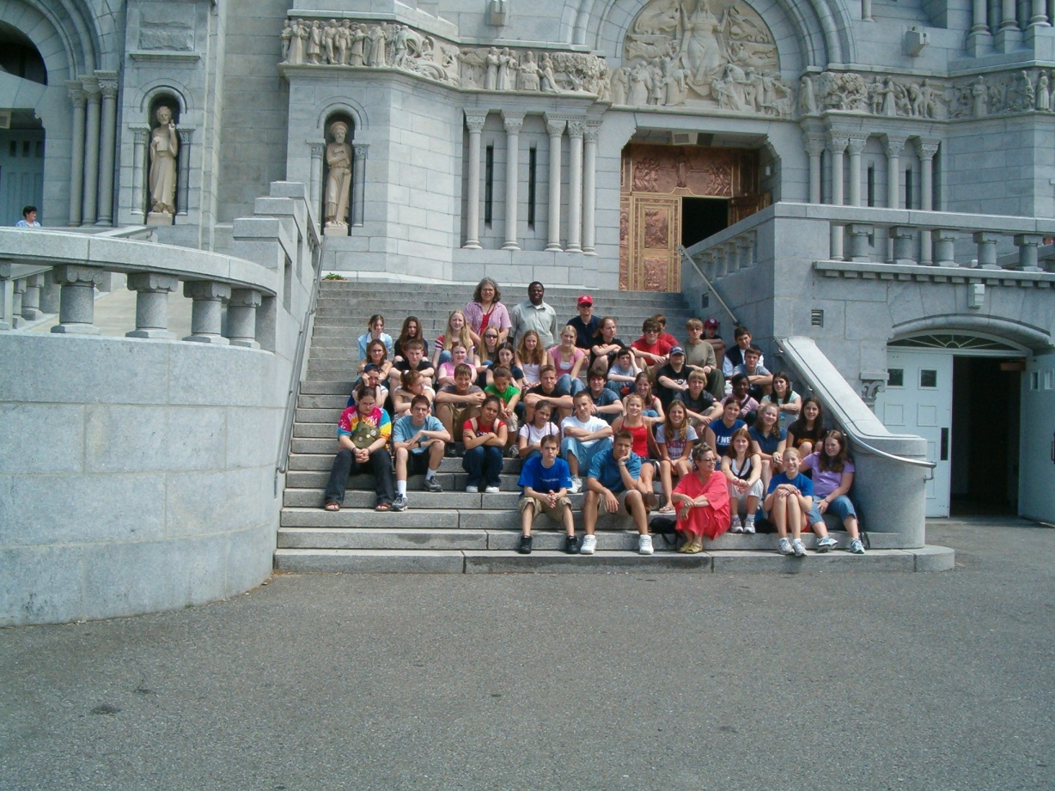
Ils sont français?

Slide 7
Non, ils sont américains.

Slide 8

Il est américain?

Slide 9
Non, il est français.
Il s’appelle Zinedine Zidane. Il joue au foot.

Slide 10
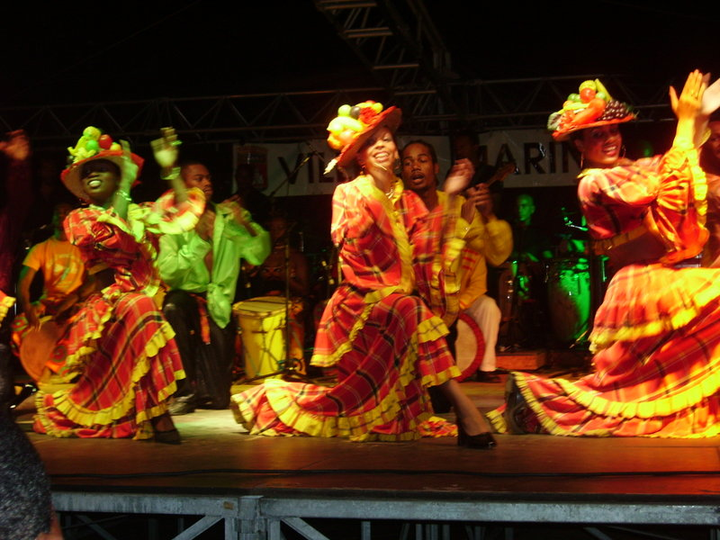
Elles sont américaines?

Slide 11
Non, elles sont françaises.
Elles sont de la Martinique.

Slide 12
USA

Slide 13
France

Slide 14
USA
Religion: | Percentage:
Protestant | 51.3%
Roman Catholic | 23.9%
Mormon | 1.7%
Other Christian | 1.6%
Jewish | 1.7%
Buddhist | 0.7%
Muslim | 0.6%
other./unspecified | 2.5%
Unaffiliated | 12.1%
None | 4%

Slide 15
Data for graphs from CIA World Factbook https://www.cia.gov/library/publications/the-world-factbook/

Slide 16

C’est le symbole pour ..?

Slide 17
Oui, les crétiens

Slide 18

C’est le symbole pour...?

Slide 19
Oui, pour les juifs.

Slide 20

C’est un symbole pour..?

Slide 21
Oui, pour les muselmans,

Slide 22
France
Religion: | Percentage:
Roman Catholic | 83-88%
Protestant | 2%
Jewish | 1%
Muslim | 5-10%
Other unaffiliated | 4%

